Slide 1
Tìm hiểu các công cụ phân tích đánh giá lỗi các trang web
Nhóm 16
Ngô Đình Phúc
Hoàng Tuấn Vũ
Vũ Trung Hiếu

Slide 2
I.Giới thiệu một số công cụ
1.NMAP
– Nmap là công cụ miễn phí dành cho việc kiểm tra và đánh giá mức độ an toàn hệ thống mạng, lỗ hổng bảo mật tuyệt vời. Nmap thường được dùng chủ yếu để phát hiện máy chủ, mở cổng, chạy các dịch vụ.
–Có thể rà quét được: TCP SYN scanning, TCP FIN, Xmas hay NULL, nhận diện hệ điều hành bằng TCP/IP Fingerprinting, TCP ftp proxy (bounce attack) scanning,TCP ACK, Window scanning, TCP Ping scanning. ICMP scanning (ping-sweep)..

Slide 3
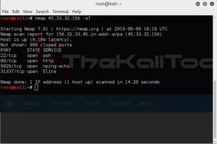
– Đánh giá về công cụ Nmap này, SecurityBox nhận thấy đây thực sự tuyệt vời và phổ biến. Hơn nữa, nmap rất linh hoạt, dễ sử dụng, và hỗ trợ hầu hết trên các hệ điều hành

Slide 4
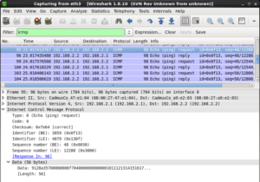
2. Wireshark
– Nhiệm vụ chính của Wireshark là phân tích gói tin, nó cho phép bạn có thể giám sát được toàn bộ lưu lượng mạng bằng cách đưa giao diện vào chế độ promiscuouus.
– Ngoài ra, bạn có thể xem các điểm cuối – endpoints, cửa sổ thống kê phân cấp giao thức
–Vẫn là giá rẻ, thân thiện với người dùng, cộng đồng whireshark lớn và các hệ điều hành đều có thể dùng được công cụ đánh giá an ninh mạng Wireshark này.

Slide 5

3. Burp Suite
-Burp Suite là một nền tảng tích hợp, là một công cụ kiểm tra lỗ hổng bảo mật ứng dụng website. Nó có nhiều công cụ tích hợp trong đó hai công cụ chính trong phiên bản miễn phí là Spider and Intruder. Spider được sử dụng để thu thập thông tin các trang của ứng dụng và Intruder được sử dụng để thực hiện các cuộc tấn công tự động trên ứng dụng web. Burp có một công cụ bổ sung hiện nay được gọi là Burp Scanner được dùng trong việc quét các lỗ hổng có trong ứng dụng

Slide 6
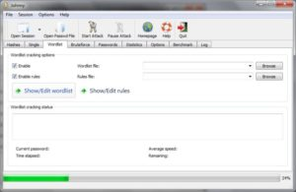
4. John the Ripper
– Đây là một công cụ kiểm thử, và bẻ khóa mật khẩu và thường được dùng để thực hiện cuộc tấn công bạo lực dựa trên từ điển.
– Nguyên lý hoạt động của công cụ John the Ripper: Nó sẽ lấy các mẫu chuỗi ký tự ( có trong file dạng text, danh sách từ ngữ phổ biến và những từ phức trong từ điển hoặc những mật khẩu đã từng bẻ khóa trước đó), sau đó sẽ được mã hóa lại giống như cách mật khẩu đã bị bẻ khóa rồi so sánh với chuỗi ký tự mã hóa. Đây là lý do tại sao các hacker có thể dò ra mật khẩu của bạn 1 cách dễ dàng trên youtube, web, ứng dụng… mà không cần tới nhiều kỹ thuật.

Slide 7
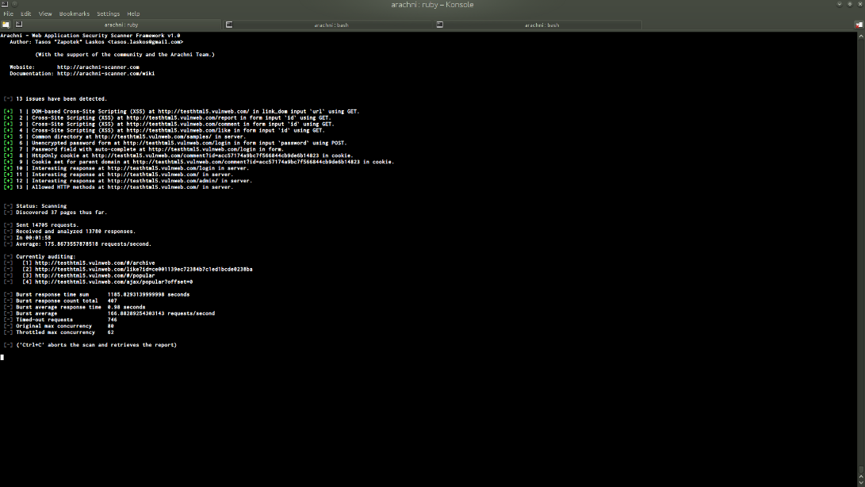
5. Arachni
-Arachni là một công cụ mã nguồn mở được phát triển để cung cấp một môi trường thử nghiệm thâm nhập. Công cụ này có thể phát hiện các lỗ hổng bảo mật ứng dụng web khác nhau. Nó có thể phát hiện các lỗ hổng khác nhau như SQL Injection, XSS, Local File inclusion, remote file inclusion, unvalidated redirect và nhiều lỗ hổng khác.

Slide 8
6. Wapiti
Phương thức kiểm tra an ninh trên web của nó là quét các đường link và chèn giữ liệu test lên các đối tượng ( texbox…), nó hỗ trợ GET cà POST HTTP. Các lỗ hổng có thể được phát hiện bằng công cụ này:
File Disclosure File inclusion Cross Site Scripting (XSS) Command execution detection CRLF Injection SEL Injection and Xpath Injection Weak .htaccess configuration Backup files disclosure
Đây là công cụ sử dụng dòng lệnh để thao tác nên dành cho các chuyên gia với các bạn mới bắt đầu thì sẽ khó sử dụng.

Slide 9
II.Lỗi injection và xss
1.SQL injection
SQL injection là một kỹ thuật cho phép những kẻ tấn công lợi dụng lỗ hổng của việc kiểm tra dữ liệu đầu vào trong các ứng dụng web và các thông báo lỗi của hệ quản trị cơ sở dữ liệu trả về để inject (tiêm vào) và thi hành các câu lệnh SQL bất hợp pháp
Sql injection có thể cho phép những kẻ tấn công thực hiện các thao tác, delete, insert, update,… trên cơ sỡ dữ liệu của ứng dụng, thậm chí là server mà ứng dụng đó đang chạy, lỗi này thường xãy ra trên các ứng dụng web có dữ liệu được quản lý bằng các hệ quản trị cơ sở dữ liệu như SQL Server, MySQL, Oracle, DB2, Sysbase...

Slide 10
2.XSS
-XSS là viết tắt của Cross-Site Scripting là một kĩ thuật tấn công bằng cách chèn vào những thẻ những đoạn mã HTML hay những đoạn mã script nguy hiểm có khả năng đánh cắp hay thiết lập được những thông tin quan trọng như cookies, mật khẩu....
-Phân Loại:
+Stored XSS
+Reflected XSS
+DOM-based XSS

Slide 11
-Stored XSS là dạng tấn công mà hacker chèn trực tiếp các mã độc vào cơ sở dữ liệu của website. Dạng tấn công này xảy ra khi các dữ liệu được gửi lên server không được kiểm tra kỹ lưỡng mà lưu trực tiếp vào cơ sở dữ liệu. Khi người dùng truy cập vào trang web này thì những đoạn script độc hại sẽ được thực thi chung với quá trình load trang web.
-Reflected XSS là dạng tấn công thường gặp nhất trong các loại hình XSS. Với Reflected XSS, hacker không gửi dữ liệu độc hại lên server nạn nhân, mà gửi trực tiếp link có chứa mã độc cho người dùng, khi người dùng click vào link này thì trang web sẽ được load chung với các đoạn script độc hại. Reflected XSS thường dùng để ăn cắp cookie, chiếm session,... của nạn nhân hoăc cài keylogger, trojan ... vào máy tính nạn nhân.
-DOM-based XSS là một dạng tấn công XSS làm thay đổi cấu trúc của trang web bằng cách thay đổi cấu trúc HTML. Đối với dạng tấn công này, hacker sẽ chèn các đoạn script nhằm làm thay đổi giao diện mặc định của trang web thành một giao diện giả. DOM-based XSS là một biến thể của Persistent XSS và Non-Persistent XSS.

Slide 12
III.Demo
MờI Cả lớp cùng xem bạn Phúc demo tấn công sử dụng một số ứng dụng trên linux.

